Slide 1

謙遜による一致
2026年1月24日 第4課

Slide 2

どうか同じ思いとなり、同じ愛の心を持ち、 心を合わせ、一つ思いになって、わたしの 喜びを満たしてほしい。
ピリピ 2:2 口語訳聖書

Slide 3
同じ思いとなり、同じ愛を抱き、心を合わせ、思いを一つにして、 わたしの喜びを
満たしてください。
フィリピ 2:2 新共同訳聖書

Slide 4







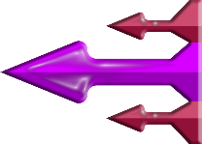
パウロはピリピの信者たちに、キリスト教生活における様々な試練にあっても揺るぎなく立ち続けるよう 励ましました。そして、一致を強調しながら、天の民にふさわしい振る舞いをするよう求めました。
「そこで」という表現でパウロは新しいセクションを始め、イエスの模範に倣うことによってその 完全な一致を達成する方法を理解する鍵を私たちに与えています。
フィリピにおける不一致 (ピリピ 2:1-3a)
一致の源(ピリピ 2:3b-4)
神の霊か、世の霊か(ピリピ 2:5)
キリストの心 (ピリピ 2:6-8)
信心の秘められた真理（1テモ３：16）

Slide 5





ピリピにおける不一致
何事も党派心や虚栄からするのでなく、(ピリピ 2:3a)
ピリピ人の間に感じられた不一致の原因を指摘し、痛いところを突く前に、パウロは一致を達成し、自身の喜びを全うするために、彼らに最初に どの ような助言を与えたでしょうか（ピリ 2:1-2）。
キリストにおける慰め
愛の中の安らぎ
霊の交わり
心のこもった愛情
慈悲
感情と愛の統一
彼は彼らに、キリストの模範的な生涯を学び、模倣するよう励ましている。
彼らのキリストへの愛は、彼らの心に刺激的な力を及ぼす
彼らは御霊の支配に従わなければならない
それらは人間の愛情のもつ優しく温かい感情を反映すべきである
彼らに、個々の慈悲の行為を通じて、真の愛情の存在を示させよ。
相互の愛は考えを似通わせ、一致した行動へと導く
これらすべては、彼らを隔てるもの、すなわちプライドと 議論を捨て去った場合にのみ達成可能でした（ピリ 2:3a）。
これら二つの問題はルシファーの反乱時に存在しており、 人間関係における最も深刻な問題の一つです （ガラ5:26、ヤコ3:16）。

Slide 6
フィリピ（ピリピ）2:1～3を読んでください。
2:1 そこで、あなたがたに幾らかでも、キ リストによる励まし、愛の慰め、“霊” による交わり、それに慈しみや憐れみの 心があるなら、 2:2 同じ思いとなり、同じ愛を抱き、心を 合わせ、思いを一つにして、わたしの喜 びを満たしてください。 2:3 何事も 利己心や虚栄心からするので はなく、へりくだって、互いに 相手を自 分よりも優れた者と考え、
教会内の不一致を招いた要因は、 何 だと思いますか。
パウロはどのような解決策を
提案していますか。

Slide 7




一致の源
・・・へりくだった心をもって互に人を自分よりすぐれた者としなさい。
おのおの、自分のことばかりでなく、他人のことも考えなさい。(ピリピ 2:3b-4)
パウロが提唱する一致の秘訣は、外的なものではなく、内なる態度、 すなわち謙遜です。謙遜はイエスの特質であるだけでなく、イエスは 聞き手にも謙遜であるよう勧めました（マタ11:29,18:4, 23:12）。
この謙遜さを得るために、パウロは他人を 自分よりも大切に考えるように勧めています（ピリ2:3）。しかし、私たちは皆、神の前に平等ではないでしょうか。一致を保つためには平等であるべきではないでしょうか。
パウロは、私たちが他者より劣っていると言っているのではありません。むしろ、 自らをそのように考えるべきだと言っているのです。しもべが主人の益を求めると同様に、 私たちは自らより優れた者と考える人々の 益を求めるべきです（ピリ2:4）。
他者を助けるためには、彼らの話に耳を傾け、その立場を理解することを 学ばねばならない。これらすべては間違いなく聖霊の働きである。

Slide 8
どのような自己犠牲が、
私たちを自分よりも他者を尊ぶ境地へと
導くのでしょうか。
どうすればそうできるように
なるのでしょうか。
私たち全員がそのように生きたら、
私たちの人間関係は
どれほど変わるでしょうか。

Slide 9




神の霊か、世の霊か
キリスト・イエスにあっていだいているのと同じ思いを、 あなたがたの間でも互に生かしなさい。(ピリピ 2:5 )
私たちの思考はどのように形作られるのでしょうか？それは「魂の道」、つまり感覚を通してです。私たちが読むもの、見るもの、聞くものは すべて、何らかの形で私たちを形作ります。そしてもちろん、サタンは 私たちの感覚を攻撃し、自分の考え方に私たちの心を合わせようとします。
パウロは過激です。彼は私たちが自分の考えに注意するよう勧めるだけでなく、キリストのように考えるように求めています（ピリ4:8; 2:5）。
おそらく私たちは、大変な努力を払えば、前者の目標は達成できる かもしれない。しかし、私たちの考えをイエスの考えに合わせる ことは、聖霊によってのみ成し遂げられるのだ。
なぜなら、私たちの思いは肉に属し、心は偽りだからです （エレ17:9）。御霊は私たちの肉的な心を、キリストのような霊的な心へと変えて くださいます（ロマ8:1, 5）。

Slide 10
パウロがここで私たちに語ってくれていることに
従うことが、なぜそれほど重要なの でしょうか。
「終わりに、兄弟たち、すべて真実なこと、
すべて気高いこと、すべて正し いこと、すべて清いこと、すべて愛すべきこと、すべて名誉なことを、また、徳や称賛 に値することがあれば、それを心に留めなさい。」〔口語訳「最後に、兄弟たちよ。すべ て真実なこと、
すべて尊ぶべきこと、すべて正しいこと、すべて
純真なこと、すべて愛 すべきこと、すべて
ほまれあること、また徳といわれるもの、称賛に値するものがあ れば、それらのものを心にとめなさい」〕（フィリ〔ピリ〕4:8）

Slide 11

EGホワイト（人類のあけぼの 第41章）
だが、誘惑に抵抗するためにわれわれにも しなければならないことがある。サタンの策略の犠牲になりたくない者は、魂の道をよく守り、不純な思いを起こさせるものを読んだり、 見たり、聞いたりしないようにしなければ ならない。魂の敵がほのめかしてくることに なんのみさかいもなく、心が移ることの ないようにしなければならない。

Slide 12

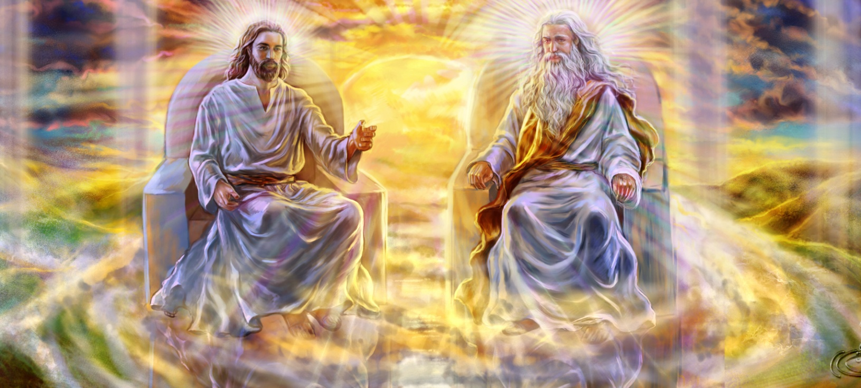


キリストの心
キリストは、神のかたちであられたが、神と等しくあることを固守すべき事とは思わず、(ピリピ 2:6)
パウロはイエスの三つの特質を強調した：
彼は神の特権を放棄した(ピリ 2:6)
彼は私たちに仕えるために人となった (ピリ 2:7)
彼は死に至るまで、すべてのことに謙虚に従いました(ピリ 2:8)
創造主である神は、被造物となられた。私たちを贖うために、虐待を受け、十字架で死ぬことを受け入れた。
神の他の二人の位格と同等の立場にあったにもかかわらず、イエスは常に父なる神の御心に完全に従順でした。従う ことを拒んだ瞬間は一度もありませんでした。
このことを考えると、私たちはただひれ伏して、私たちの 素晴らしい救い主を礼拝することしかできません。
彼は私たちの模範です。私たちは謙虚になり、他者のために自らを犠牲にする覚悟を持たなければなりません。

Slide 13
フィリピ（ピリピ）2:5～8にあるように、
キリストが私たちのために成し遂げて
くださっ たことに対して、
私たちはどのように応答すべきでしょうか。
ひざまずいて礼拝する こと以外に、
キリストの御業にふさわしい
「十分な」応答などあり得るでしょうか。
な ぜ、私たちの行いがキリストの御業に
何かを加えられると考えることが、
それほど間 違っているのでしょうか。

Slide 14


信心の秘められた真理
確かに偉大なのは、この信心の奥義である、／「キリストは肉において現れ、／霊において義とせられ、／御使たちに 見られ、／諸国民の間に伝えられ、／世界の中で信じられ、／栄光のうちに天に上げられた」。(1テモテ 3:16)
キリストが人間となられた驚くべき御降臨は、永遠にわたり 贖われた者たちの研究対象となるであろう。
無限にして永遠の存在である方が、有限の人間となり、死に服するようになったというのは、驚くべきことです。パウロはこれを「信心の奥義」（1テモ 3:16）と呼んでいます。
イエスは普遍的な至高性から絶対的な隷属へと転向した。 これは、僕でありながら普遍的な至高性を望んだルシファーの理想とは正反対である。
この例は、私たちに利己心と奉仕されたいという願望を捨て、謙虚さと他者に奉仕する意思に置き換えるよう呼びかけて います。

Slide 15
十字架でイエスさまが私たちのために
してくださったことに焦点を当てること
― つまり、十字架を私たちの服従と謙遜の
模範としてとらえること――で、
どうすれ ば私たちはもっと謙虚になり、」
神に対してもっと従順になれるでしょうか、
また、そ うするにはどうすべきでしょうか。

Slide 16

｢神はすべての人間が個性を発揮することを 許される。神は、誰一人として己の心を他の 人間の心に埋没させることを望まれない。心と性格を変えたいと願う者は、人間ではなく、 神の模範に目を向けるべきである。神はこう 招かれる。「キリスト・イエスにある心と 同じ心を、あなたがたにも持たれよ」。回心と変革によって、人はキリストの心を受け入れるのである。｣
EGホワイト (That I May Know Him, May 8)（非公式訳）

